Slide 1
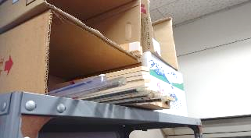
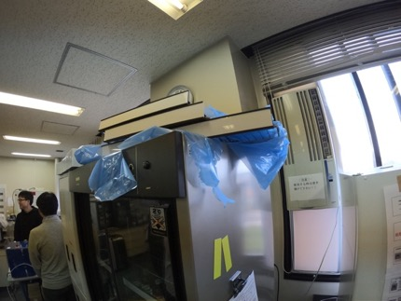
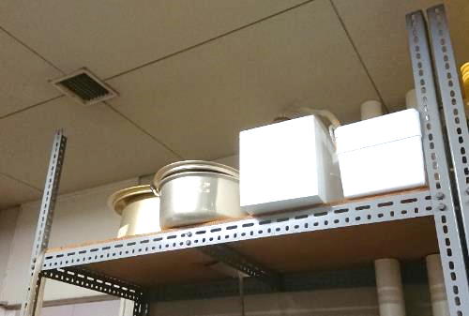
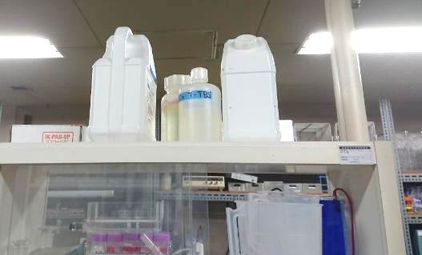
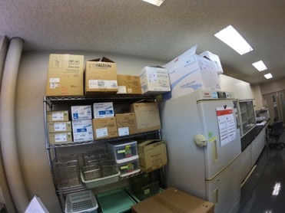
棚の上の物品
棚の上に物を置くと、地震発生時に落下する恐れがありますので、
保管場所として使用しないでください。
特に重いものを頭上に置くことは大変危険です。
重量物は棚の下での管理が適切です。

Slide 2
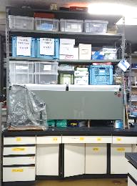
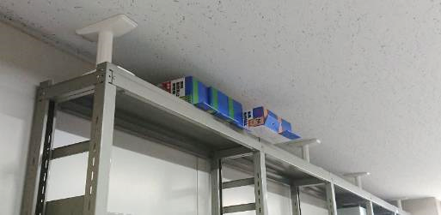
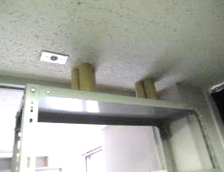
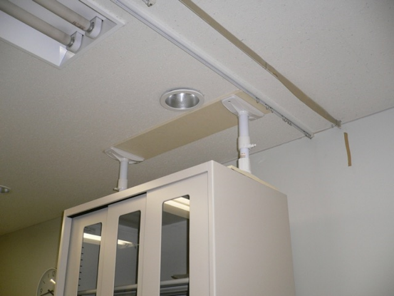
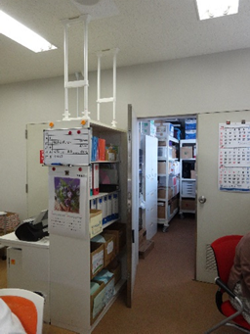
棚の転倒防止対策①
丈の高い棚は転倒防止対策を施す必要があります。
ストッパーの使用や
ロール紙の芯をジャストサイズに切り、ストッパーとする
板を使用し、安定化
棚と天井に距離がある
棚と天井までの高さがある場合は、ストッパーと天井の間に板を挟んで固定することも有効です。

Slide 3
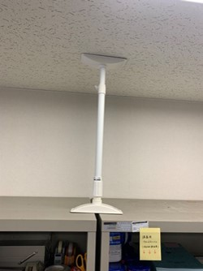
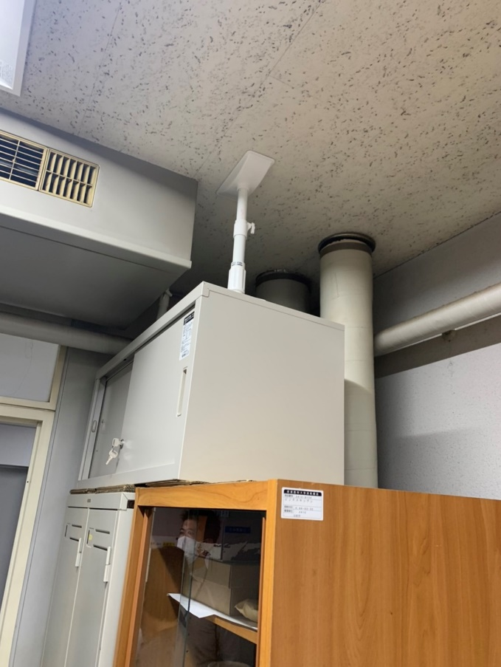
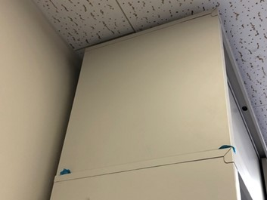
棚の転倒防止対策②
転倒防止対策としてのストッパー(突っ張り棒)の使用には注意が必要です。
ストッパーを使用する場合、
①棚に対して転倒する可能性のある
向きに平行して設置する。
②棚の手前ではなく奥側に設置する。
③棚に対して最低２つのストッパー
を設置する。
ストッパーが
手前、横向き、足りない
ストッパーが
手前、横向き、足りない
棚同士の固定ができていない
棚と棚を重ねる場合は、
追加の転倒防止対策が必要です。
①棚同士を固定する。または、
②棚の間には地震マットを挟む
＜右写真：「自信満々」という商品を使用＞

Slide 4
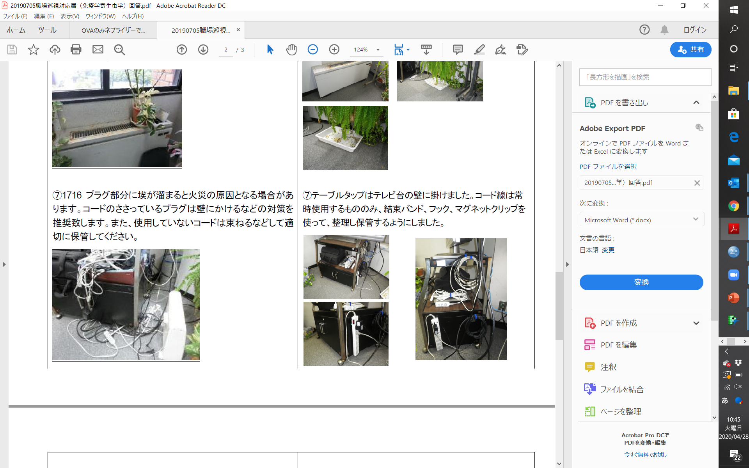
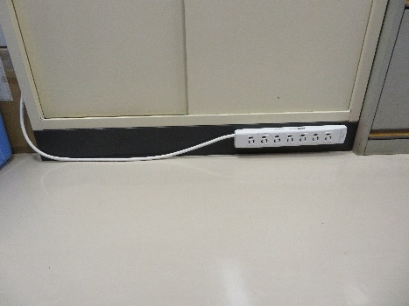
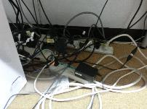
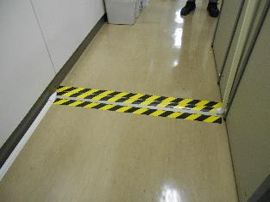
床の転倒防止対策
通路の乱雑な配線コードは束ねて、
ホコリ対策として、電源タップを横向きにすることも有効
通路の乱雑な配線コードは、
転倒リスクです。
また、電源タップにホコリが溜まると
火災のリスクにも繋がります。
配線コートのつまずき防止対策として、
床に配線を固定し、トラテープで注意換気も有効

Slide 5
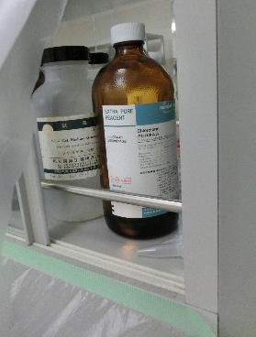
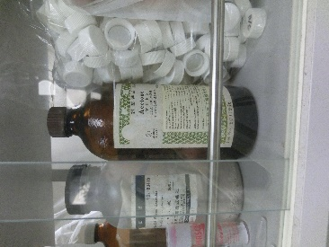
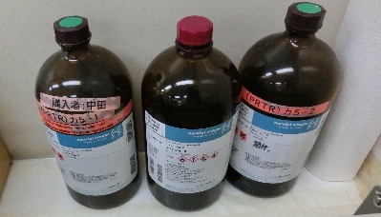
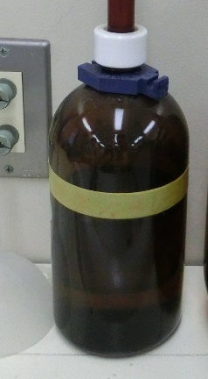
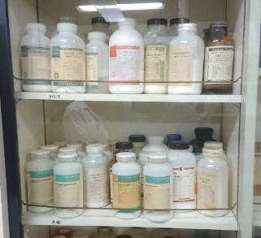
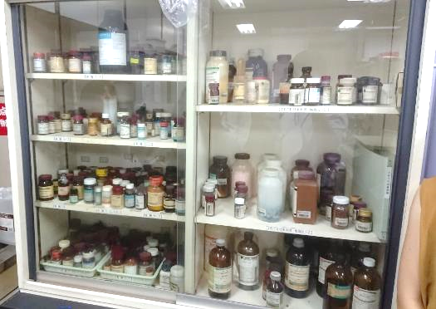
薬品管理
ラベルのない容器
担当者が変更になると
何の液体か分からなくなり、危険です。
薬品名を記載が必要です。
有機溶剤管理は法律で規定されています。
有機溶剤は鍵のかかる保管庫で保管すること
薬品の転倒防止対策
薬品の転倒防止のために、薬品棚は落下防止柵が有効です
（東北大学では地震後、落下した薬品瓶が割れて火災が発生しました）。

Slide 6
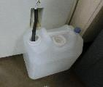
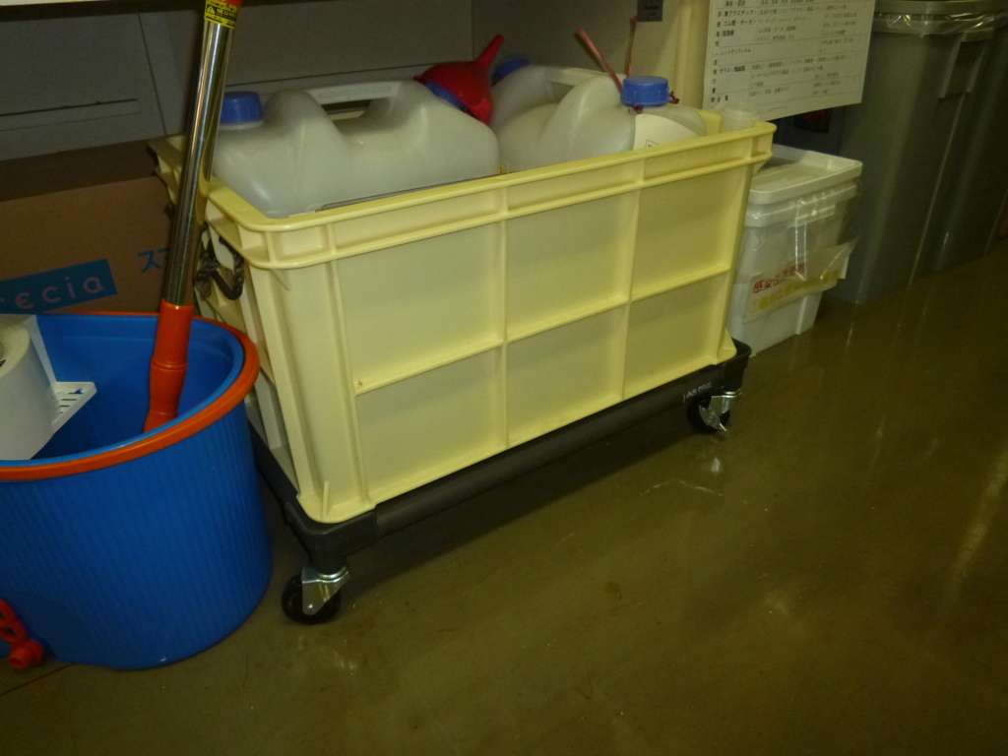
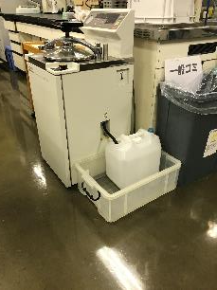
廃液管理
廃液トレイが浅い
廃液容器の劣化
廃液トレイがなく、
床に溢れる恐れ
廃液容器から廃液が溢れたり、
破損による漏れの危険性があります。
底の深いトレイを置き、
廃液容器は製造日の刻印を確認して10年以内に交換して下さい。
底の深いトレイ
車輪付きで移動しやすい

Slide 7
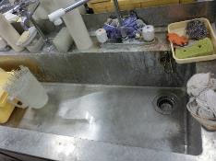
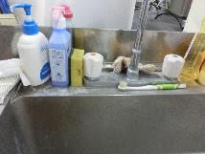
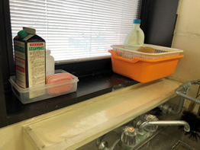
衛生管理
シンクの汚損
洗剤等がシンク、化粧板に直接置かれている
洗剤等は底のある容器に収納
シンクの清掃を行い、清潔を保ちましょう。
また、洗剤等についた水滴等で化粧板、シンクが汚損します。
洗剤等はトレーに入れて、管理が必要です。

Slide 8
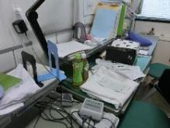
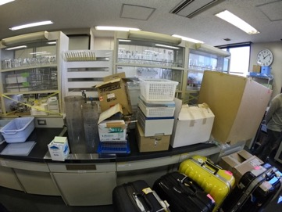
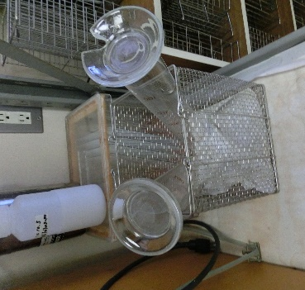
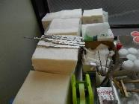
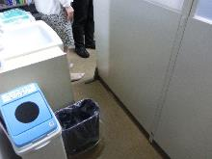
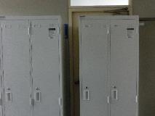
整理整頓
危険物を放置すると
怪我の恐れがあります。
整理整頓を行うことで、
災害の防止だけでなく、
作業の効率化にも繋がります。
割れた物は廃棄
刃物は安全な場所に保管
通路の確保
緊急時に対応できる
十分な通路の確保をお願いします。
扉の確保

Slide 9
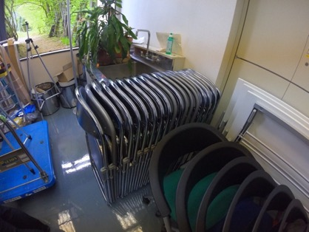
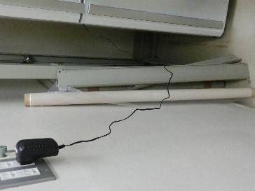
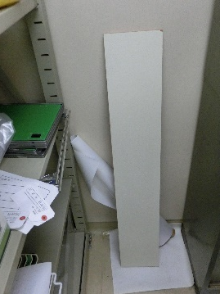
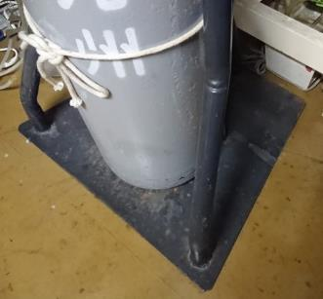
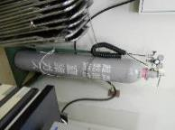
備品の転倒防止対策
隙間を有効活用
椅子やロールや棚板の立て掛けは不安定です。
転倒しないよう、右写真のように、隙間に立てかけることも有効です。
ガスボンベの固定は２点固定で行う必要があります。
固定のない高圧ボンベスタンドのみでは、ボンベごと転倒する恐れがあります。
床面や壁、備付けの実験台など動かないものに追加で固定する必要があります。
床との固定がない

Slide 10
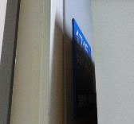
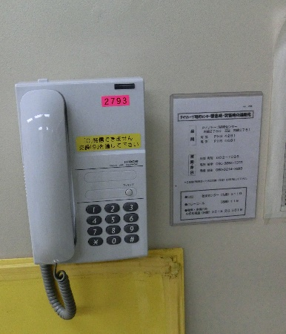
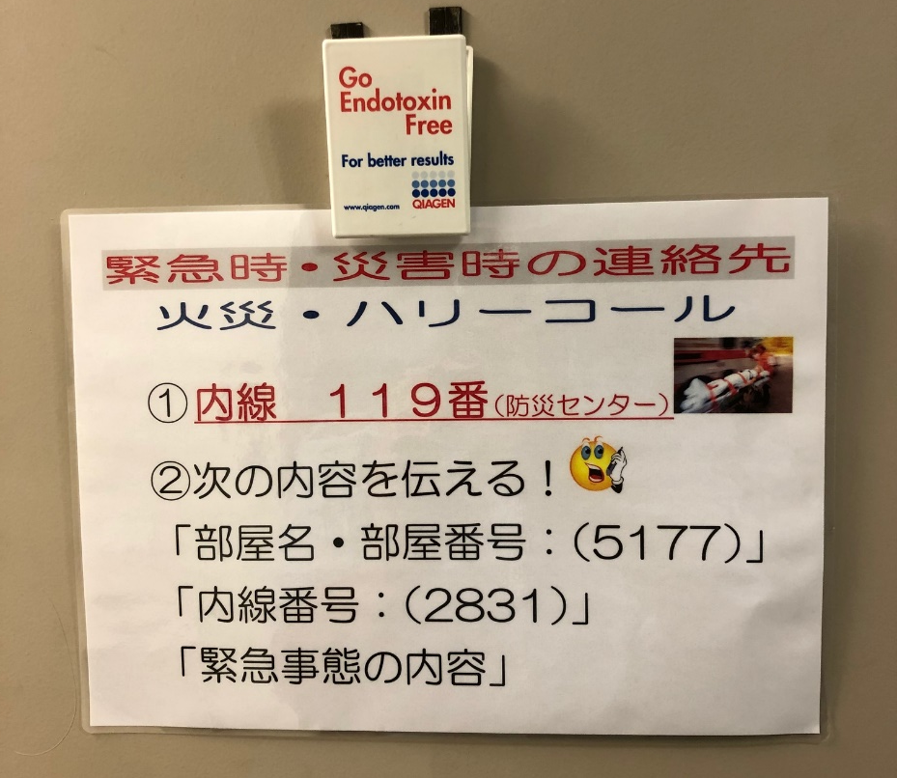
掲示物
部屋番号の掲示物がロッカーで
隠れてしまっている。
ハリーコールの掲示物が旧版
部屋番号の掲示物は緊急時でも
見えやすいようにしてください。
ハリ－コールの掲示物は各室に掲示が必要です。
またハリ－コールの掲示物は
最新のものに更新してください。
大学ホームページ上にUPされています↓
https://www.uoeh-u.ac.jp/intra/anzeneiseikatudou/daigakuanzen/daigakukeijibutu.html

Slide 11
掲示物について
ハリーコール・化学物質
クロロホルムは有機溶剤から特定化学物質へ変更になりました。
掲示物は，最新のものをホームページからダウンロードしてください。
有機溶剤，特定化学物質（特別管理物質）を扱う職場は，使用する物質名などを掲示しなければなりません。

Slide 12
掲示物について
安全衛生推進者・作業責任者
当該者の氏名および職務を，職場の見やすい箇所に掲示してください。
様式はホームページからダウンロードしてください。
今後，職場巡視等を通じて掲示を確認させていただきます。
化学物質（有機溶剤，特定化学物質等）を扱う職場
Notes:
これまで，化学物質を扱う職場に関しては，「作業主任者」を選任するようにお伝えしていましたが，
昨年度からは「作業責任者」へ名称を変更しました。
作業主任者は本来，物質の製造などを行う職場にて選任が義務付けられており，
作業主任者講習を受講しないと取得できないものです。
大学や研究施設では，作業主任者の選任義務は法的には定められていません。
化学物質を扱う作業の責任者という意味合いで，今年から「作業責任者」という名称に
変更し，掲示していただくことにしました。

Slide 13
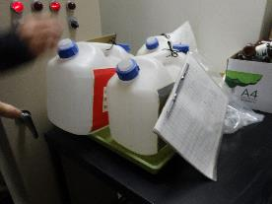
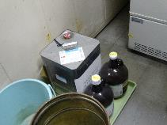
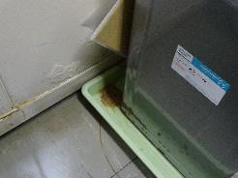
保管容器の劣化による液漏れ・ 異臭発生の事例
ジエチルエーテルのアルミ缶底部から液体が漏出
継続的な異臭が認められ、1999年頃に購入以降、長期間留置されていたアルミ缶の底部が腐食し漏出していたことが判明。
使用期限の過ぎたポリタンク
劣化したアルミ缶

Slide 14
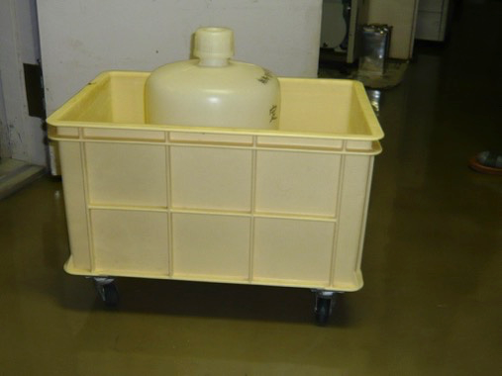
保管容器の劣化による液漏れ・ 異臭発生の事例
長期間使用されていない不要な薬品は廃棄するなど適正な管理をお願いいたします。
液体（廃液含む）の保管容器には使用開始日を記入し，容量の大きな車輪付きコンテナの中に入れて保管してください。

